Slide 1





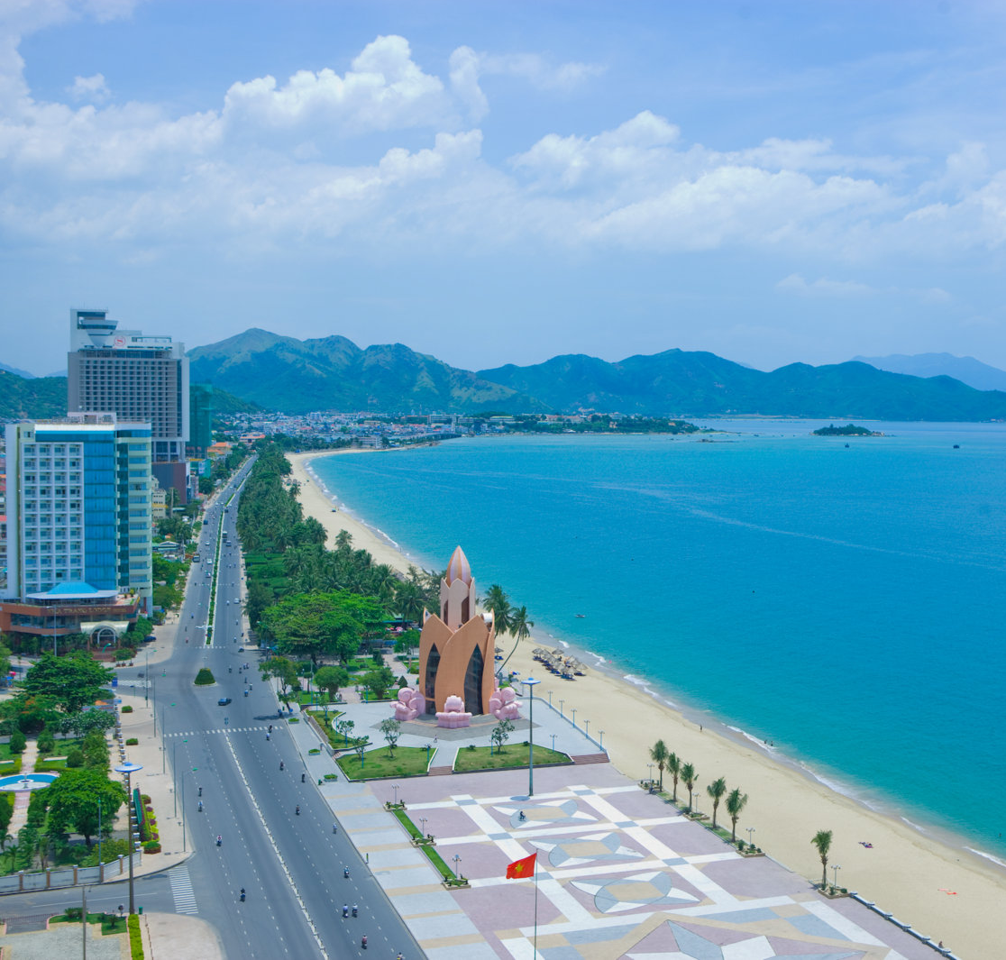
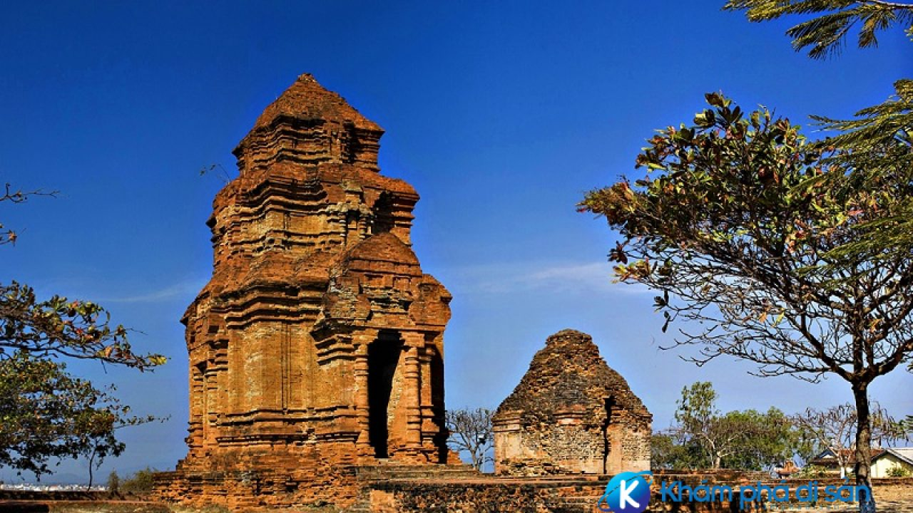

THỬ THÁCH CHO EM
Đà Nẵng
Bình Định
1 phút
Ghi note
Cho biết hình ảnh bên là đặc trưng của tỉnh thành nào nước ta?
Giơ tay khi hoàn thành
Khánh Hòa
Ninh Thuận

Slide 2
TIẾT 36 – BÀI 26
VÙNG DUYÊN HẢI NAM TRUNG BỘ (tt)

Slide 3


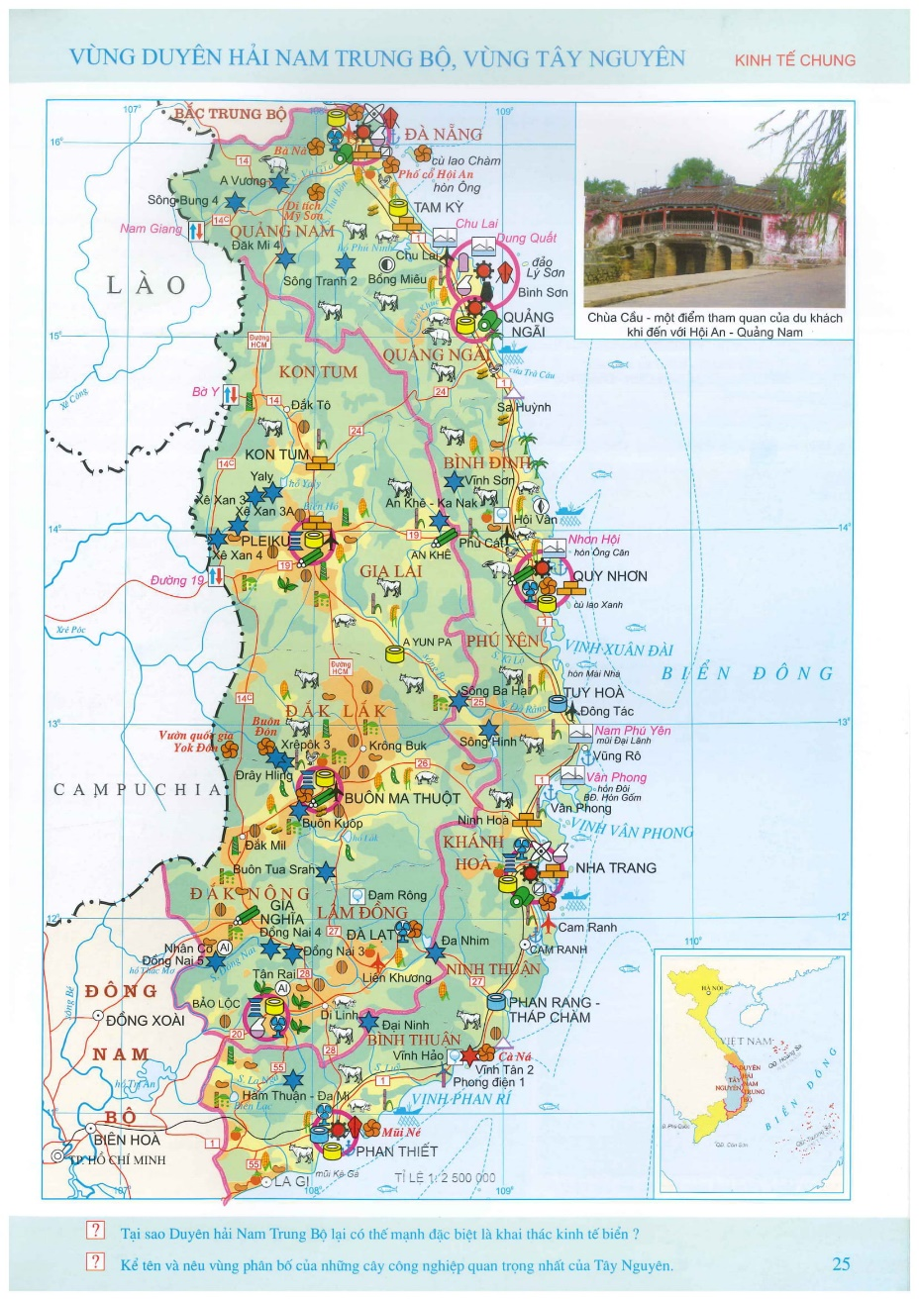

MỤC TIÊU
Trình bày được tình hình phát triển kinh tế của vùng Duyên hải Nam Trung Bộ
Đánh giá được tiềm năng kinh tế của vùng Duyên hải Nam Trung Bộ.
Đọc bản đồ vùng kinh tế

Slide 4
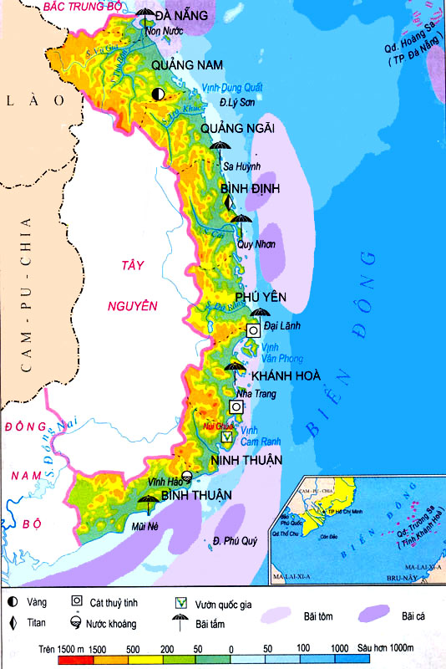

Slide 5





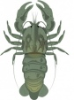


IV. TÌNH HÌNH PHÁT TRIỂN KINH TẾ
TÔI LÀ CHUYÊN GIA
Nhóm 1,2 | Nhóm 3,4 | Nhóm 5,6
Thế mạnh nổi bật và tình hình phát triển ngành nông nghiệp | Thế mạnh nổi bật và tình hình phát triển ngành công nghiệp | Thế mạnh nổi bật và tình hình phát triển ngành dịch vụ
Notes:
HS nghiên cứu 5 phút, tóm tắt thông tin ra giấy nhóm khổ A1

Slide 6

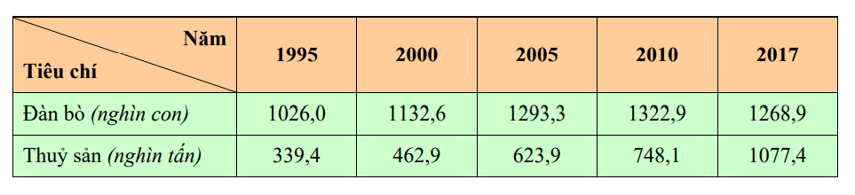
IV. TÌNH HÌNH PHÁT TRIỂN KINH TẾ
1. Nông nghiệp
Một số sản phẩm nông nghiệp của vùng Duyên hải Nam Trung Bộ qua các năm
+ Nông nghiệp gặp nhiều khó khăn do đất đai kém màu mỡ, đồng bằng nhỏ hẹp, thiếu nước và hay bị thiên tai.
+ Ngư nghiệp là thế mạnh của vùng, phát triển cả về nuôi trồng và đánh bắt thủy sản.
+ Nghề làm muối và chế biến thủy sản phát triển.
Notes:
HS trình bày về ngành NN, kết hợp BSL cho GV cung cấp

Slide 7
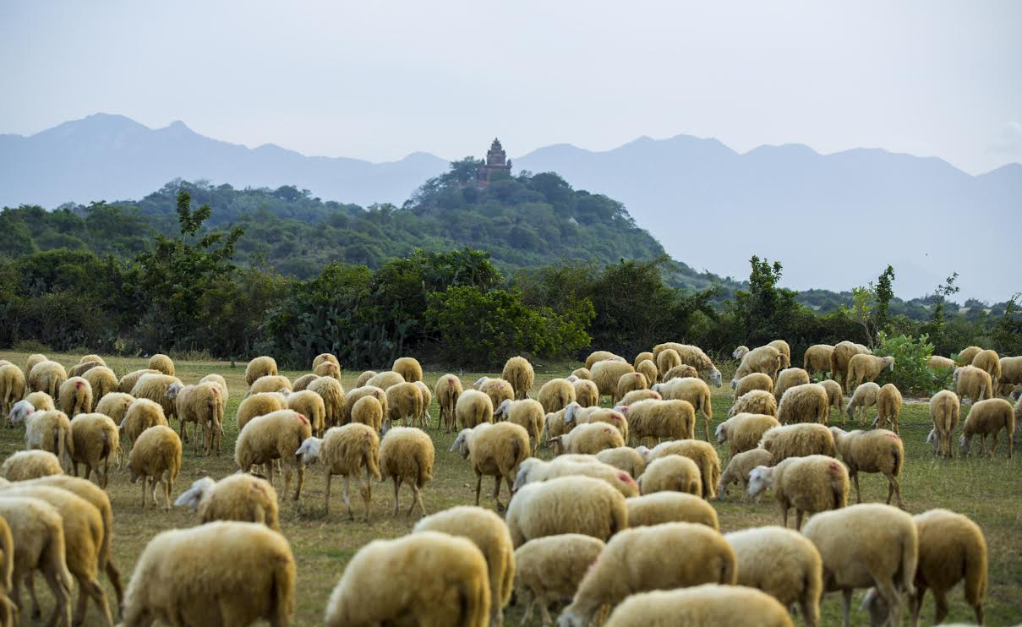
Đố em, tỉnh nào có đàn cừu lớn nhất nước?
Notes:
Tổng đàn cừu ở Ninh Thuận lên đến gần 83.000 con, tập trung tại các xã Bắc Phong (huyện Thuận Bắc), Phước Nam (huyện Thuận Nam), Xuân Hải (huyện Ninh Hải)… Cừu là vật nuôi của người nghèo; đặc biệt là các hộ đồng bào dân tộc, giá giống không quá cao, chỉ khoảng trên 2 triệu đồng/con.

Slide 8
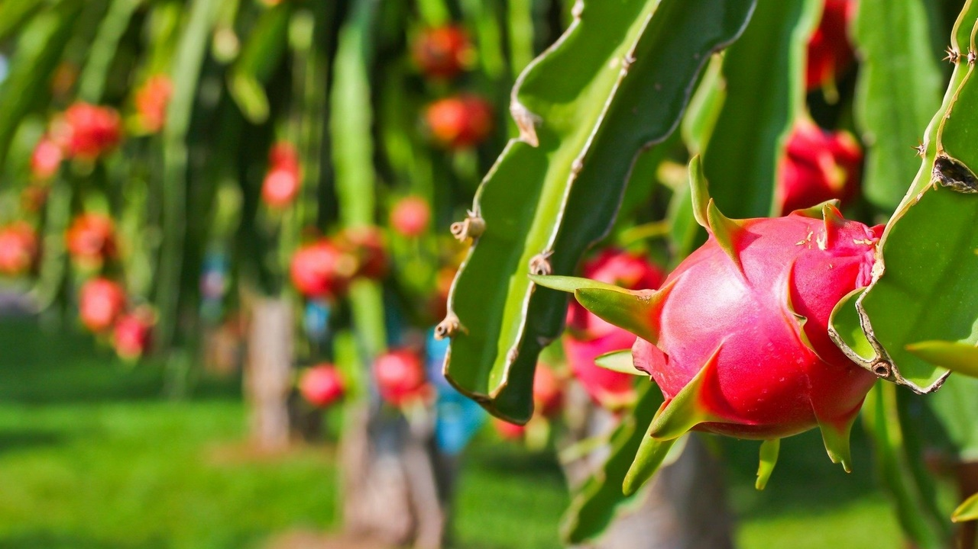
Tỉnh nào có đặc sản là thanh long?
Notes:
Theo Sở Nông nghiệp và Phát triển nông thôn tỉnh Bình Thuận, hiện diện tích thanh long của tỉnh là trên 30.000 ha, sản lượng đạt hơn 600.000 tấn. (3/2020)

Slide 9

Làm muối ở Cà Ná – Ninh Thuận
Notes:
Cà Ná là một làng chài nhỏ yên bình với lịch sử hơn 100 năm làm muối, có từ thời Pháp thuộc. Muối Cà Ná được xem là chất lượng nhất nước, được ưa chuộng cao

Slide 10
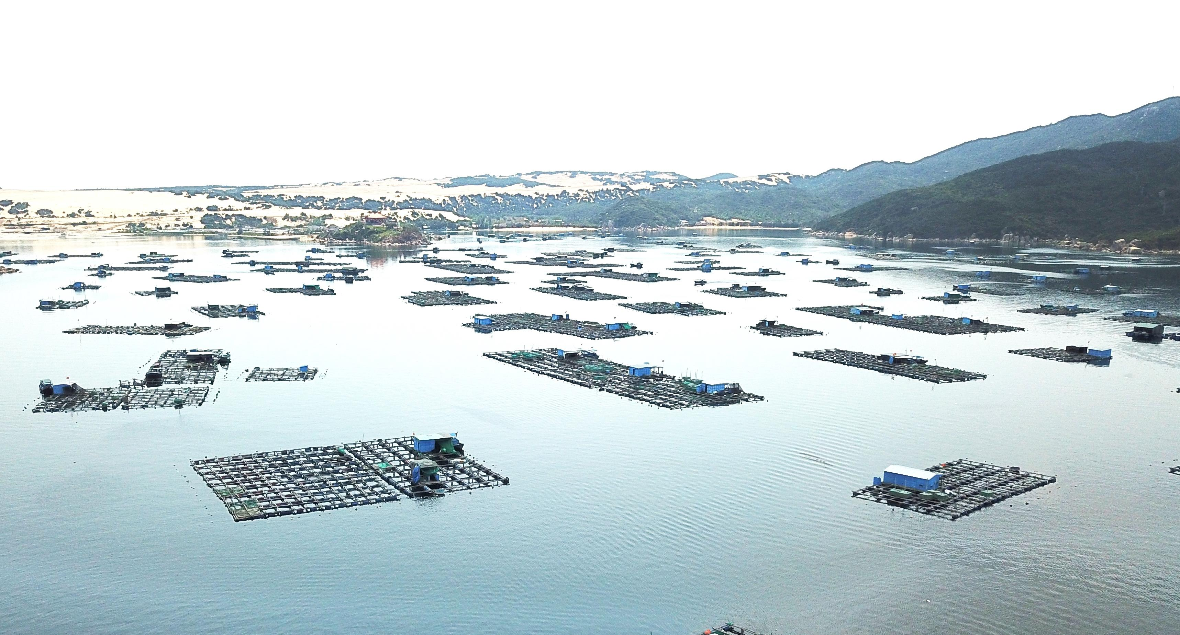
Nuôi tôm hùm Phú Yên

Slide 11

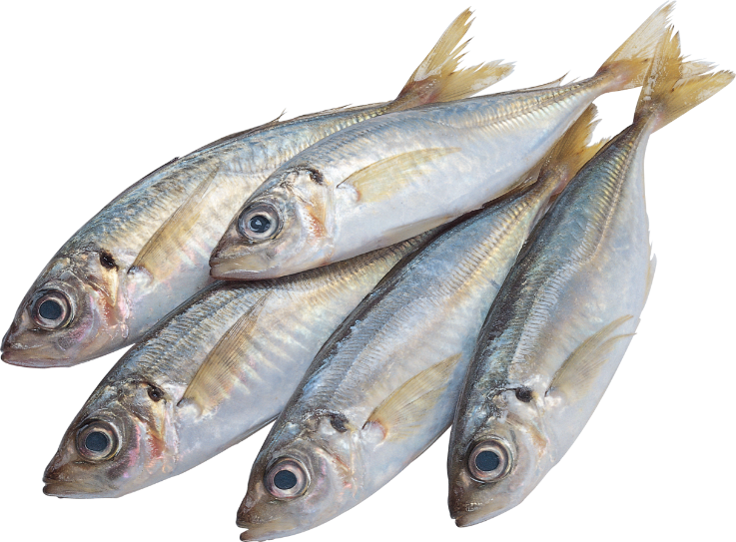

Tại sao ngư nghiệp là thế mạnh của vùng?
Vùng biển lớn
Nhiều ngư trường
Thủy hải sản phong phú

Slide 12
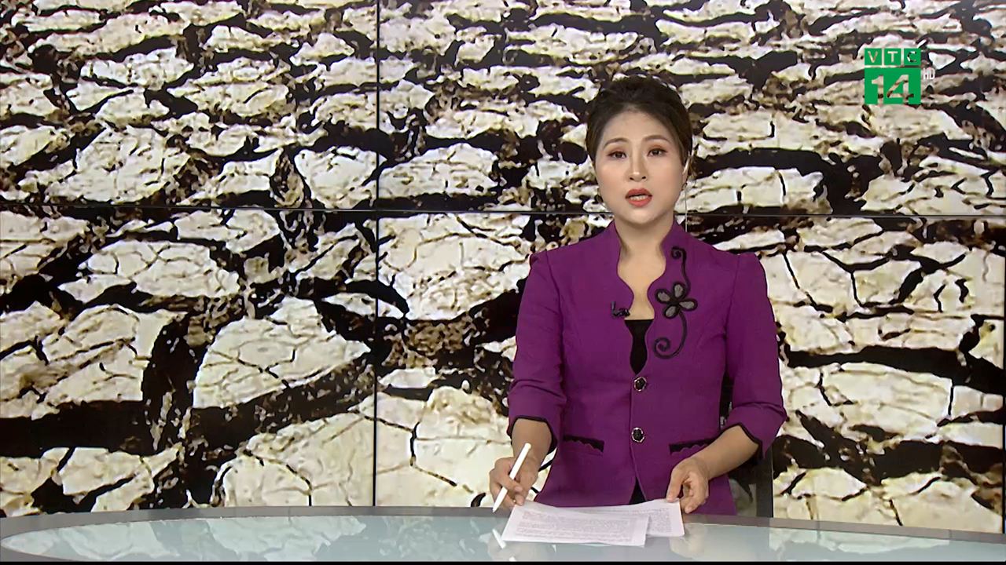
Tỉnh nào và hiện tượng nào nhắc đến trong clip? Giải pháp sẽ như thế nào?

Slide 13
IV. Tình hình phát triển kinh tế.
1. Nông nghiệp.
- Phát triển chăn nuôi bò, khai thác và nuôi trồng thủy sản.
- Sản lượng bình quân lương thực đầu người thấp hơn TB cả nước->do quỹ đất nông nghiệp hạn chế và thiên tai.
- Trồng cây căn quả: Thanh Long, nho, ….
- Nghề làm muối, chế biến thủy sản khá phát triển.
- Việc trồng rừng phòng hộ, đồng thời xây dựng hệ thống hồ chứa nước đang được chú ý phát triển.
2. Công nghiệp.

Slide 14
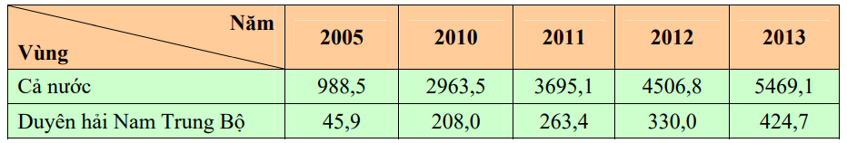
IV. TÌNH HÌNH PHÁT TRIỂN KINH TẾ
2. Công nghiệp
Giá trị sản xuất công nghiệp (giá hiện hành) của vùng Duyên hải Nam Trung Bộ và cả nước qua các năm (nghìn tỉ đồng)
+ Giá trị sản xuất công nghiệp của vùng có tốc độ tăng khá nhanh nhưng chiếm tỉ trọng rất nhỏ trong giá trị sản xuất công nghiệp của cả nước.
+ Cơ cấu ngành công nghiệp khá đa dạng nhưng nổi bật là chế biến thực phẩm, khai thác khoáng sản (Ti tan, cát trắng)

Slide 15


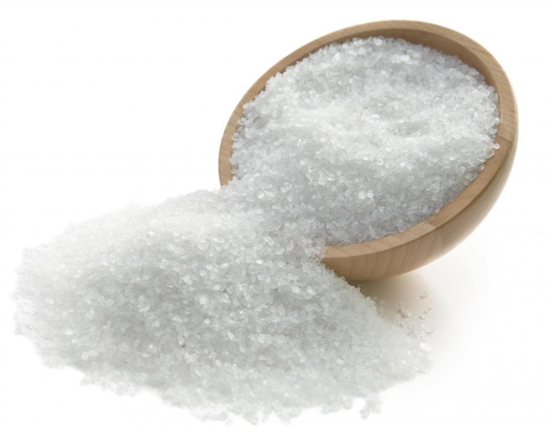
Kể tên các trung tâm công nghiệp và ngành kinh tế tiêu biểu của vùng?
TTCN: Đà Nẵng, Quảng Ngãi, Nha Trang, Quy Nhơn, Phan Thiết
Năng lượng
Khai thác
Chế biến

Slide 16
2. Công nghiệp.
- So với cả nước, sự tăng trưởng giá trị sản xuất CN của vùng còn chậm.
- Cơ cấu CN khá đa dạng gồm có luyện kim, cơ khí, CBTP, CB lâm sản, sx hàng tiêu dùng, kt khoáng sản..
- Trung tâm cơ khí sửa chữa, cơ khí lắp ráp: Đà Nẵng, QN.

Slide 17



IV. TÌNH HÌNH PHÁT TRIỂN KINH TẾ
3. Dịch vụ
+ Vận tải trung chuyển Bắc – Nam phát triển.
+ Các thành phố ven biển là đầu mối giao thông thủy bộ và là nơi xuất khẩu hàng hóa của vùng và Tây Nguyên.
+ Du lịch là thế mạnh của vùng

Slide 18




Dịch vụ, ngành kinh tế của tương lai

Slide 19
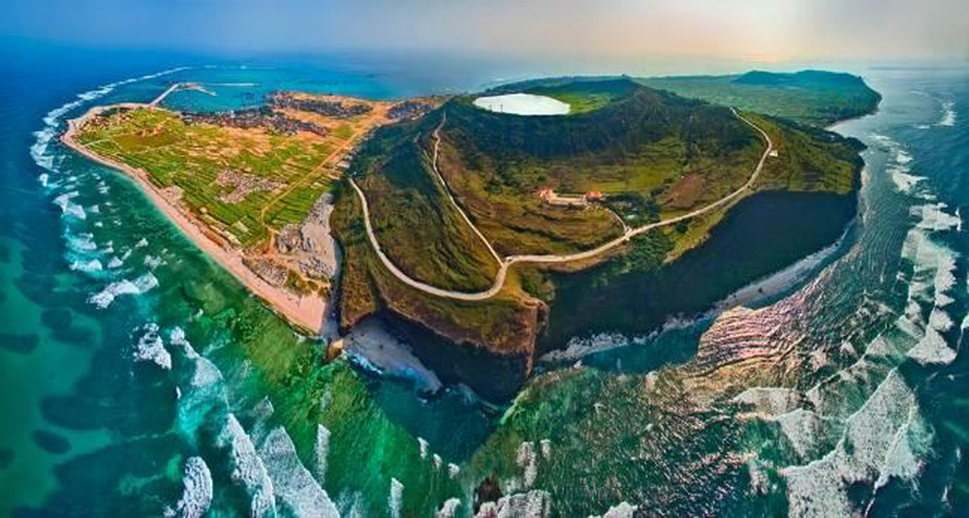
Đảo Lí Sơn – Quảng Ngãi

Slide 20

Em hãy đánh giá vẻ đẹp của HỘI AN

Slide 21
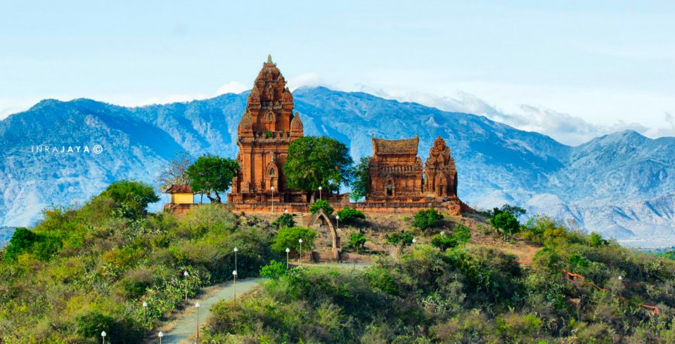
Tháp Chăm – Ninh Thuận

Slide 22

IV. TRUNG TÂM KINH TẾ VÀ VÙNG KINH TẾ TRỌNG ĐIỂM MIỀN TRUNG
Kể tên các trung tâm kinh tế của vùng
Em muốn đến thành phố nào nhất? Vì sao? Ý nghĩa của vùng KTTĐ?
1 phút suy nghĩ
1 phút chia sẻ trong nhóm
1 phút chia sẻ trước lớp

Slide 23
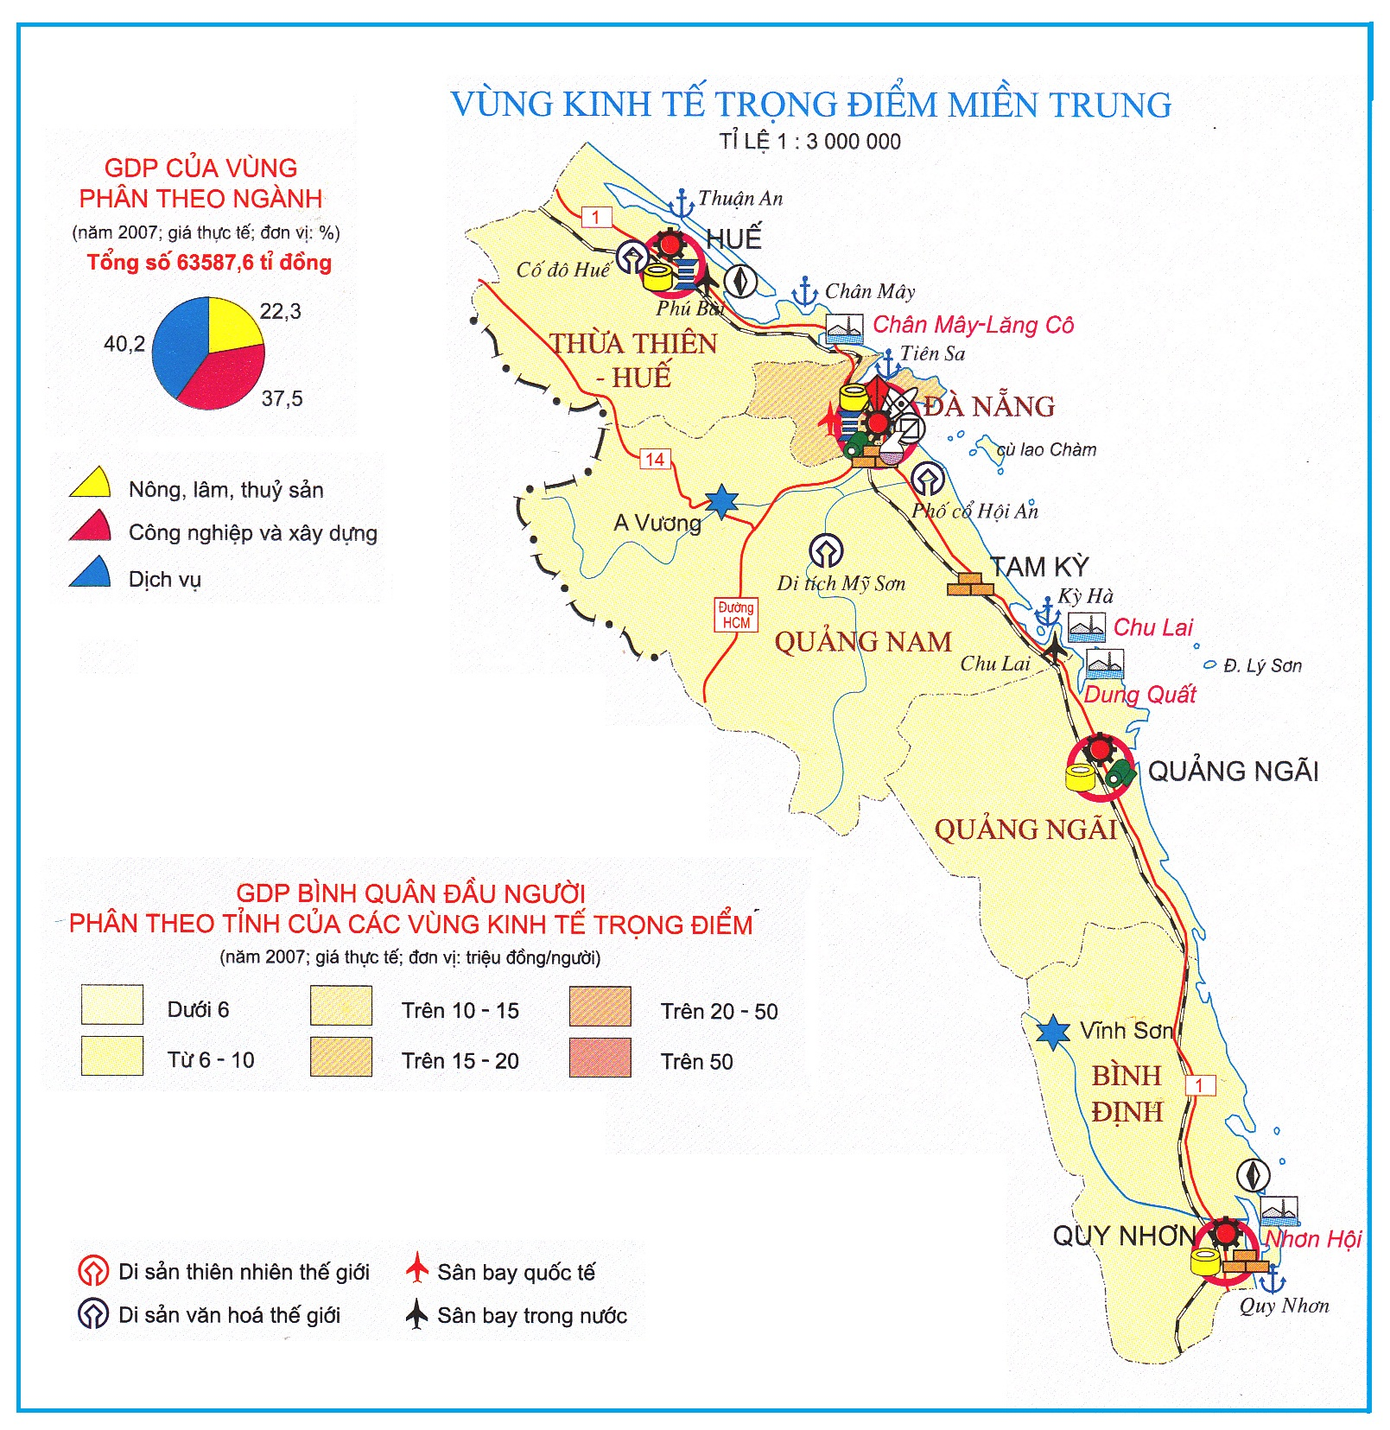
IV. TRUNG TÂM KINH TẾ VÀ VÙNG KINH TẾ TRỌNG ĐIỂM MIỀN TRUNG
1. Trung tâm kinh tế: Đà Nẵng, Quy Nhơn, Nha Trang
2. Vùng kinh tế trọng điểm miền Trung: Gồm Thừa Thiên Huế, Đà Nẵng Quảng Nam, Quảng Ngãi.
Vai trò: thúc đẩy chuyển dịch cơ cấu kinh tế của vùng Tây Nguyên, Duyên hải Nam Trung Bộ và Bắc Trung Bộ.

Slide 24
HIỂU Ý ĐỒNG ĐỘI
Muối
Cảng biển
Hoàng Sa – Trường Sa
Thủy sản
Nha Trang
Đà Nẵng
Vịnh biển
Du lịch
Nghề cá
Quy Nhơn
Chế biến nông sản
HƯỚNG DẪN
Hình thức: cá nhân/nhóm
Yêu cầu: Có 10 từ khóa về vùng Duyên hải Nam Trung Bộ
2 đại diện nam và nữ lên bảng, quay mặt xuống lớp. Các thành viên trong lớp gợi ý từ khóa xem ai đoán nhanh hơn, đúng hơn
Thời gian: 2 phút

Slide 25





THỬ THÁCH CUỐI CÙNG
Viết 1 đoạn thông tin khoảng 100 chữ miêu tả về 1 địa danh tự nhiên em ấn tượng nhất ở Duyên hải Miền Trung
Hãy là 1 hướng dẫn viên du lịch giới thiệu vẻ đẹp và kêu gọi đầu tư về vùng nhằm phát triển bền vững

Slide 26


